Slide 1


GRUPO FIJI
QUALITY LIFE
DATA PROJECT 2
Andreu Soriano
Inés Muñoz
Pablo Penadés
Rosa Llorca

Slide 2

ÍNDICE
CONTEXTO
SISTEMA
REQUISITOS
ARQUITECTURA COMPLETA
INGESTIÓN
STREAMING
PROCESAMIENTO
ALMACENAMIENTO
VISUALIZACIÓN
MONITORIZACIÓN
CALIDAD DEL DATO
ROLES
GESTIÓN
TIEMPO
COSTES
MVP
INGESTIÓN
STREAMING
PROCESAMIENTO
ALMACENAMIENTO
VISUALIZACIÓN
RESULTADOS
SIGUIENTES PASOS

Slide 3

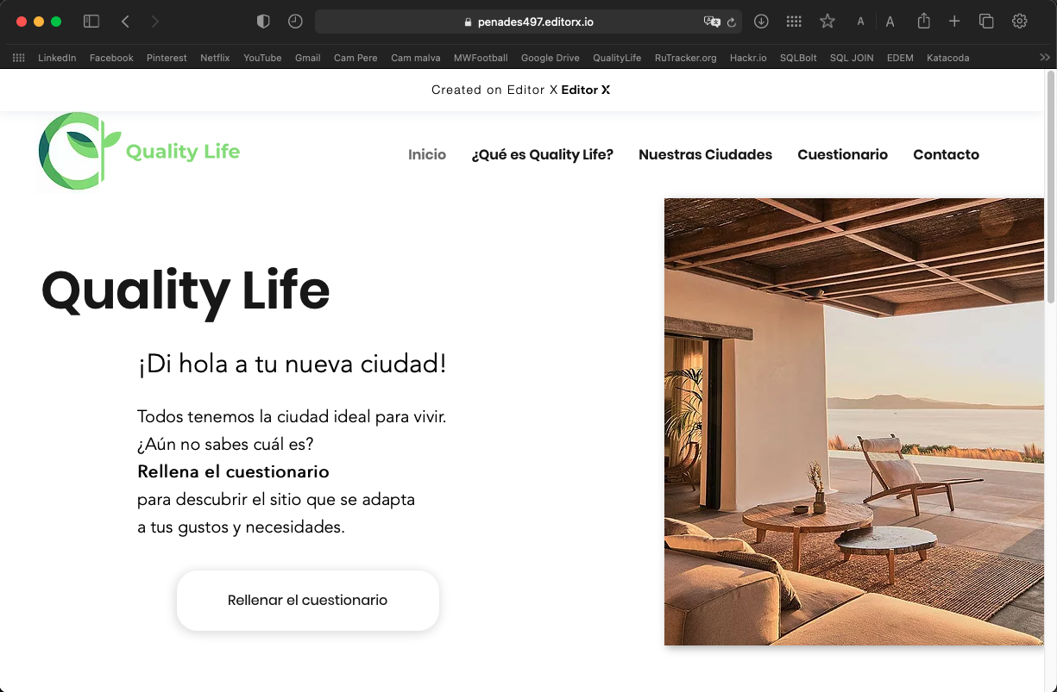

CONTEXTO

Slide 4






SISTEMA
Procesado
Ingestión
Analítica
Almacenamiento
Infraestructura

Slide 5




REQUISITOS
#

Slide 6










ARQUITECTURA COMPLETA
Calidad del dato
AQTIVA
Ingestión
Streaming
Procesado
Visualización
Almacenado
Monitorización
Infraestructura

Slide 7
INGESTION
Interfaz amigable
Rapidez y agilidad
Open source
Procesador específico para Twitter

Slide 8
STREAMING
Baja latencia
Nexo entre ingestión y procesamiento
Grandes volumenes de datos
Previene la pérdida de información con su sistema de cola
Escalable
Organiza la información por topics

Slide 9

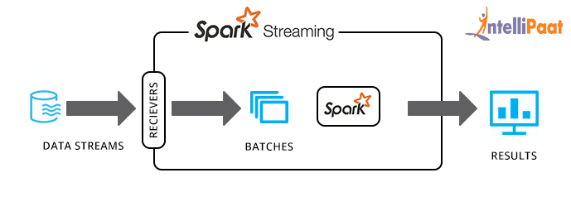
PROCESAMIENTO
Distribuido y escalable
Micro-batching
Agrupación en ventanas temporales
Conectividad con otras herramientas

Slide 10

ALMACENAMIENTO
Sistema de indexación inversa
Simple, escalable y segura
Motor de búsqueda de texto referente
Admite todo tipo de archivos
A raíz de un índice, se puede establecer un patrón gracias al cual se realizan búsquedas a modo “querie”.
Tarifas en función del almacenamiento y la frecuencia de acceso a los datos
Almacenar toda la información de los tweets y los “match”
Almacenar todo lo relacionado con las casas y los usuarios: imágenes, comentaros, descripciones, etc

Slide 11
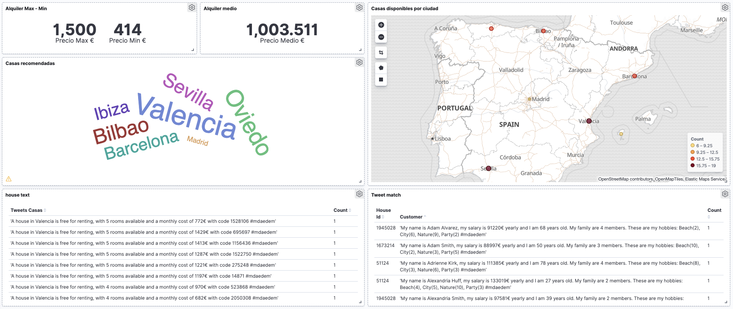
VISUALIZACIÓN
Se visualiza la información almacenada en ficheros Json dentro de Elasticsearch, se crean índices que sirven como patrones para visualizar la información.
Diferentes tipos de visualizaciones
Dashboards interactivos
Actualización de la información en tiempo real

Slide 12


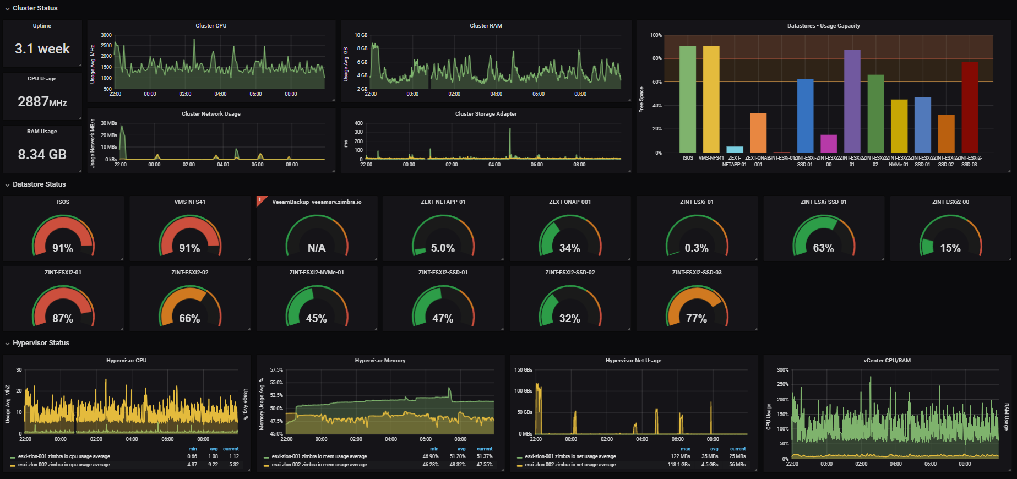
MONITORIZACIÓN
Monitorización del rendimiento, tráfico, estado de servidores, memoria, etc.
Se integra con Prometheus y Elasticsearch
Open source
Software de monitorización y gestión de alertas en tiempo real
Monitorización de los contenedores
Se instala en cada uno de los nodos
Permite hacer “queries” sobre el rendimiento de los nodos
Open source

Slide 13






CALIDAD DEL DATO
Garantiza la precisión de la entrada de datos
Sin codificar.
Implementa reglas de calidad de forma sencilla
Amplia variedad de reglas predefinidas
Visualización de la calidad de los datos en tiempo real
Aplica las reglas de calidad del dato a todo el equipo

Slide 14


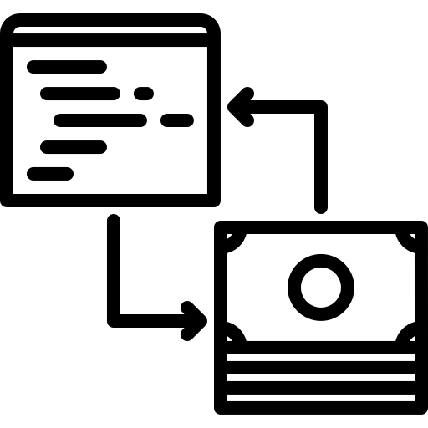
ROLES
Data engineer
DevOps
Full-stack

Slide 15
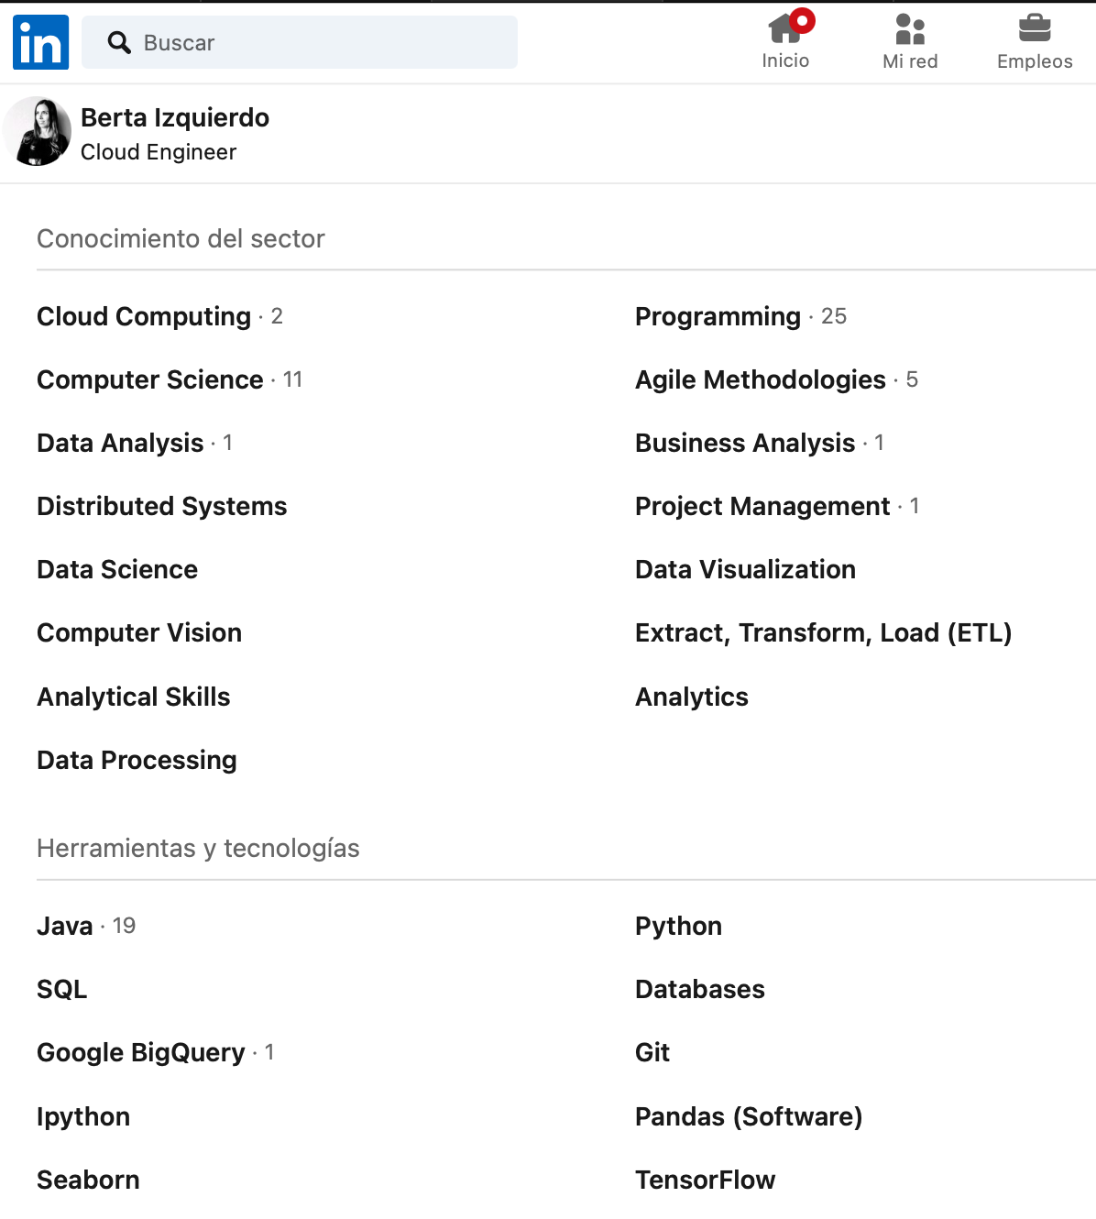

DATA ENGINEER
Desarrollo de sistemas
Tecnologías distribuidas/Big Data
Certificación GCP
Data analysis
Data quality & governance

Slide 16
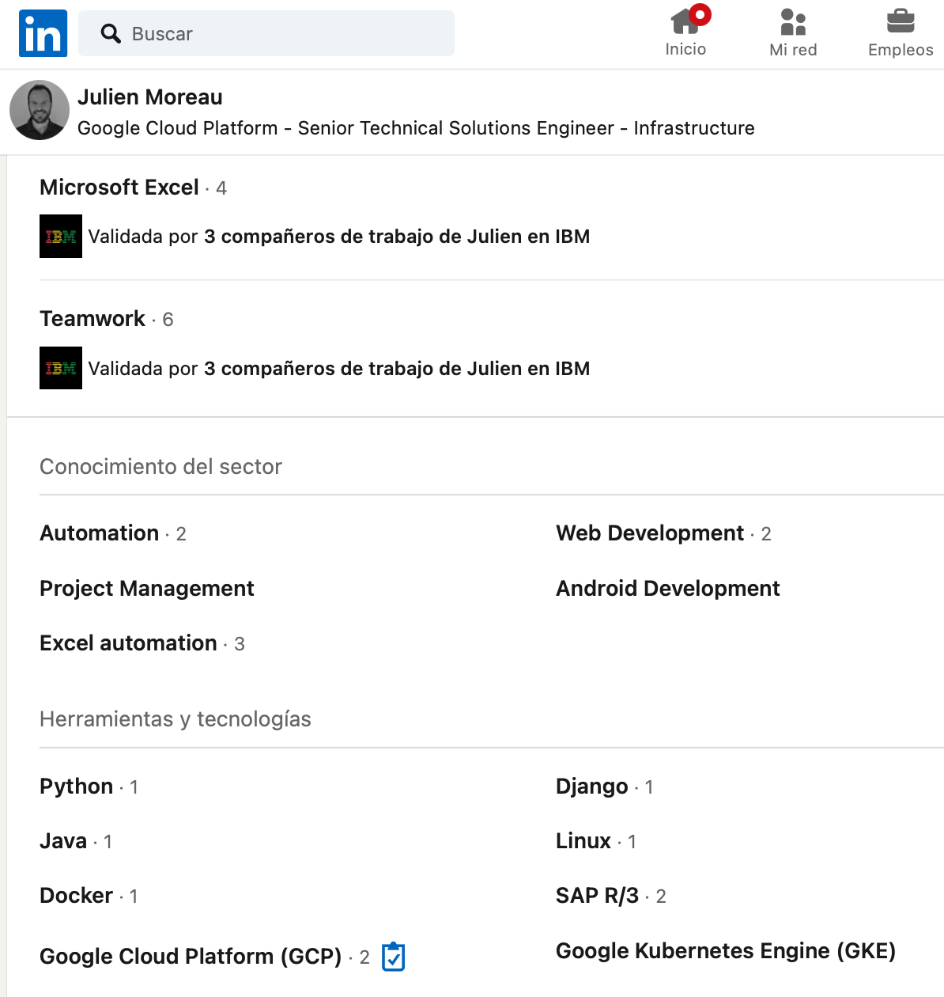
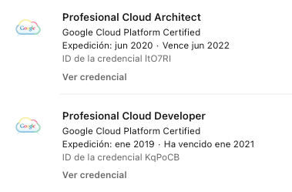
DevOps/Cloud
Certificación GCP
Experiencia en desarrollo de sistemas
Seguridad en Cloud

Slide 17
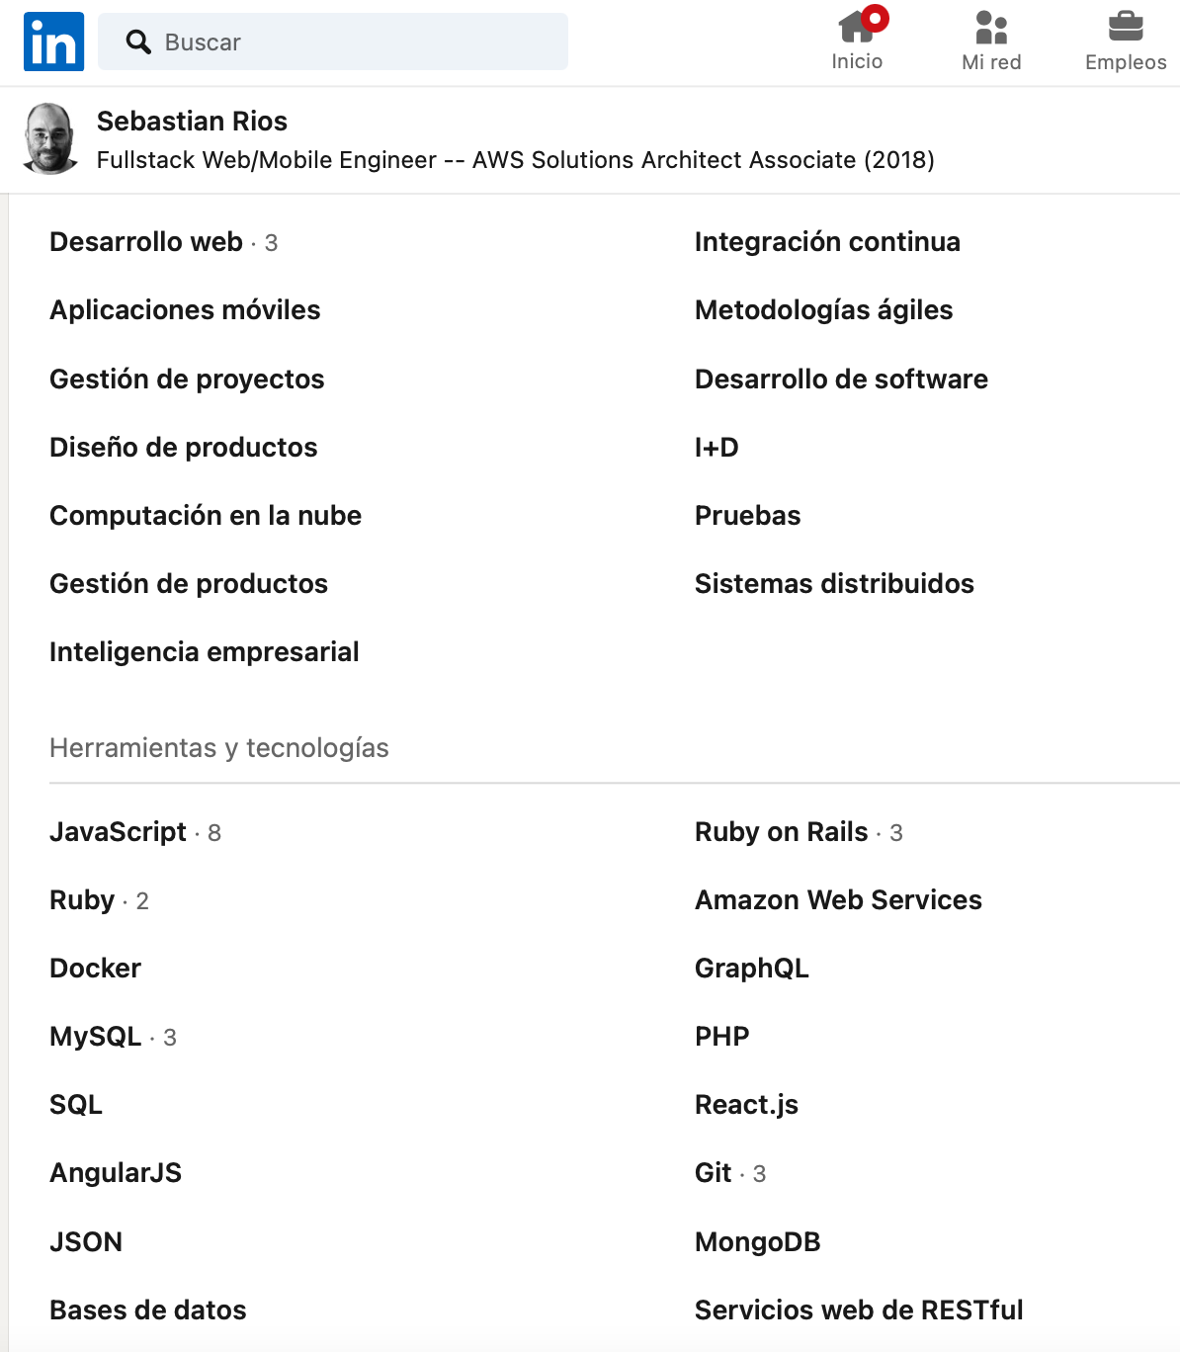

FULL-STACK
Certificación AWS
SQL/NoSQL
Servicios RESTful
Experiencia en front y back

Slide 18

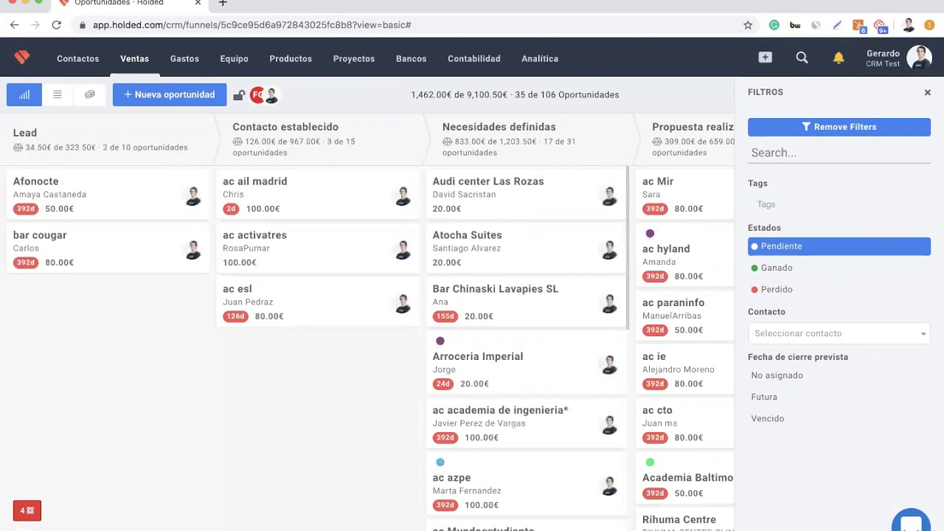
GESTIÓN

Slide 19
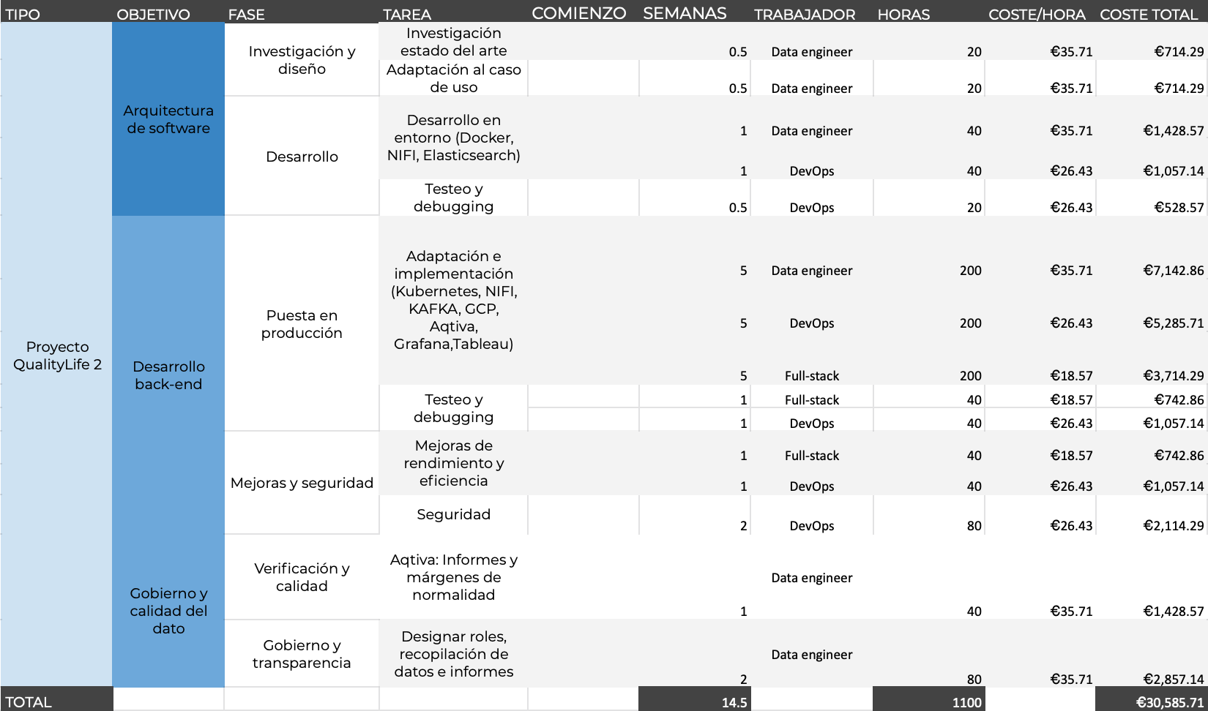
TIEMPO
14.5
semanas
MVP
3.5
semanas

Slide 20
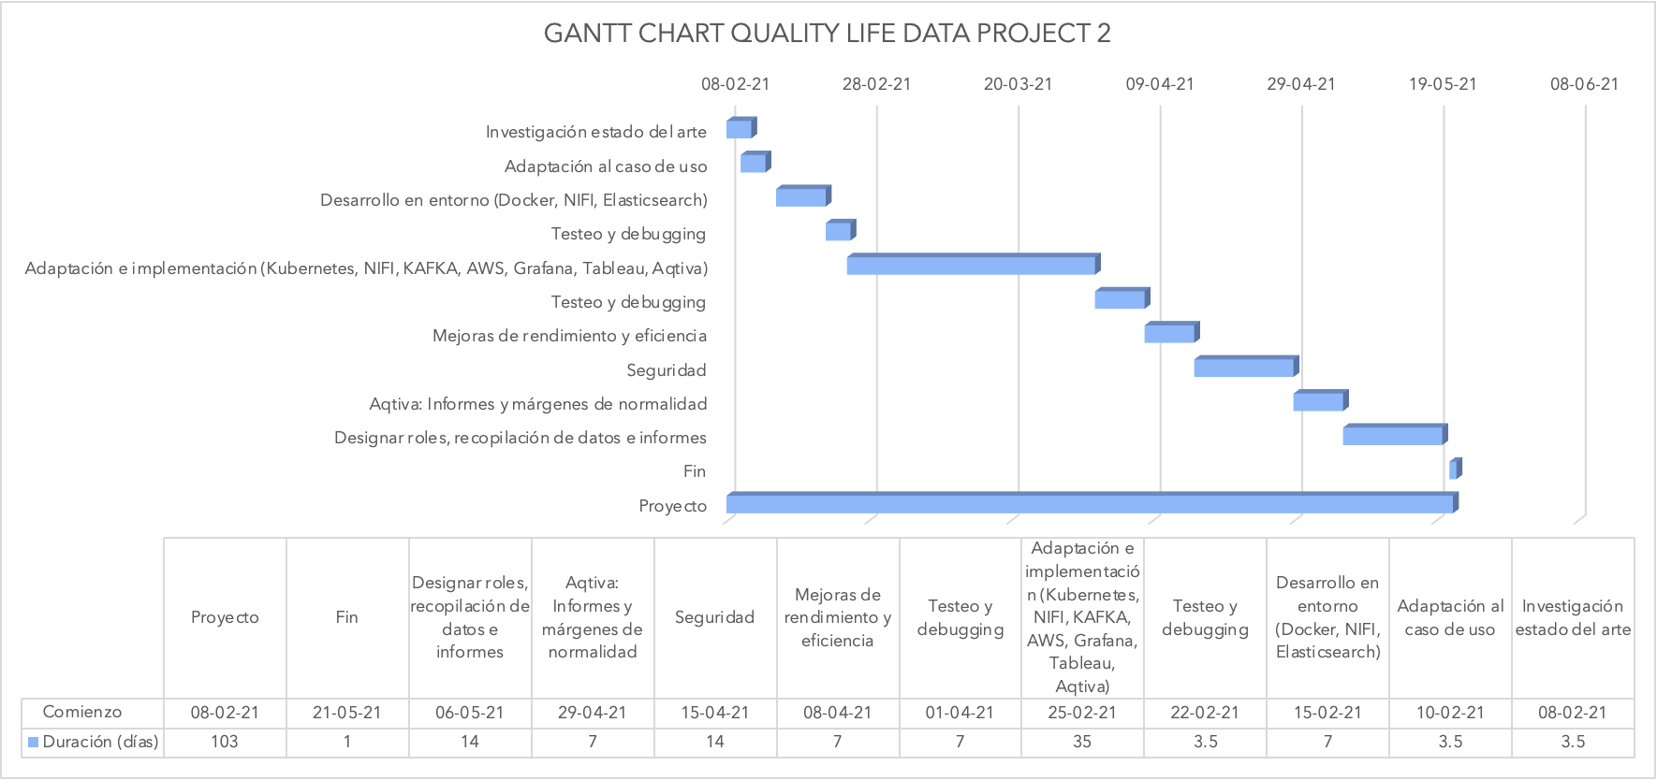
GANTT

Slide 21
COSTES
*
77,786.90€
3,014.11€

Slide 22
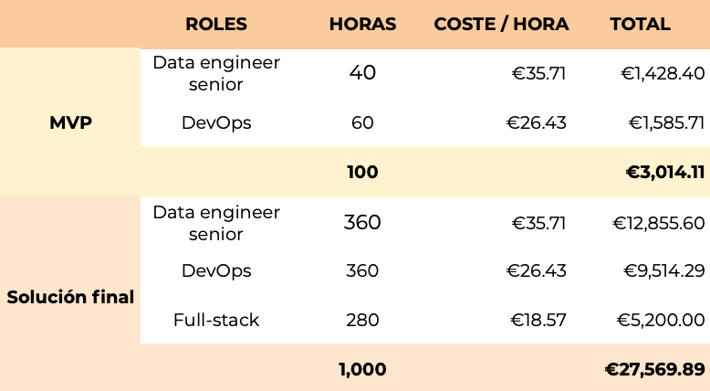
DESGLOSE

Slide 23
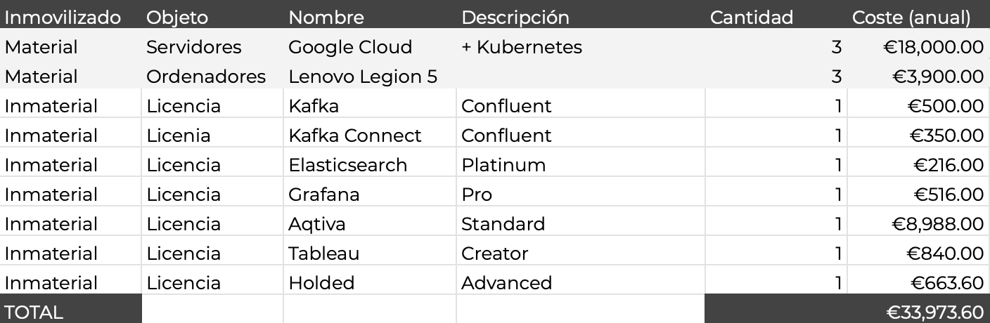
INMOVILIZADO

Slide 24
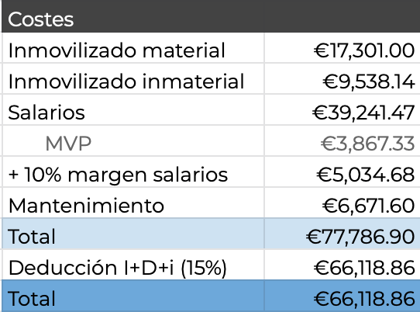
COSTES
+28.3%
COTIZACIÓN S.S.
+10%
SALARIOS
-15%
DEDUCCIÓN POR I+D
66,118.86€

Slide 25


MVP
Procesamiento
Ingestión
Visualización
Almacenamiento
Infraestructura

Slide 26

INFRAESTRUCTURA
NIFI
ELASTIC
Debian 10
2 vCPUs, 9.75Gb RAM
64GB
4 Docker Containers4
¿Por qué Cloud?
DISPONIBILIDAD DE SERVICIOS INFORMÁTICOS
SE PAGA POR EL USO NECESARIO
PERMITE ESCALAR
¿Por qué Docker?
ENTORNO REPETIBLE Y REPLICABLE
COMPATIBILIDAD
AISLAMIENTO
SEGURIDAD
JUPYTER NOTEBOOK
KIBANA

Slide 27
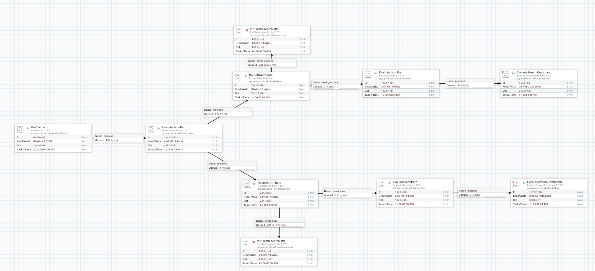
INGESTIÓN
Tweet text
Tweet ID
Tweet_Persona
@dlpexercisepro1
#mdaedem
Tweet text
Tweet ID
Tweet_Casa

Slide 28

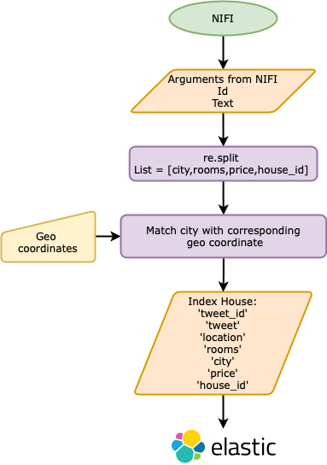
PROCESAMIENTO
SCRIPT CASA
El script se ejecuta cada vez que NIFI recibe un nuevo tweet “tipo” casa.
Se obtienen los argumentos Id y texto del nuevo tweet de NIFI.
Los campos: city, rooms, price y house_id se almacenan en una lista.
Se añade la geo coordenada de la ciudad correspondiente. (Se usa un dataframe externo).
Almacena la información necesaria en el índice clean_house.

Slide 29
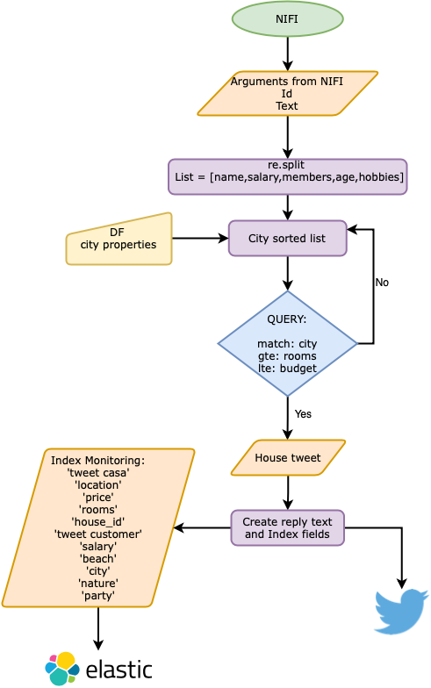
PROCESAMIENTO
SCRIPT PRINCIPAL
El script se ejecuta cada vez que NIFI recibe un nuevo tweet “tipo” persona.
Se obtienen los argumentos Id y texto del nuevo tweet de NIFI.
Los campos: name, salary, members, age y hobbies se almacenan en una lista.
Las ciudades se ordenan en base a los hobbies del usuario.
Query para encontrar la casa ideal: city = ciudad de la lista, rooms >= members, price <= budget.
Casa ideal: almacena el texto del “tweet casa” en una variable.
Procesamiento del texto para la respuesta del tweet y para almacenar en el índice “monitoring”.

Slide 30
PROCESAMIENTO
CÓDIGO
re.split: Almacenar palabras clave en una lista
stopwords = {'house','in','is', 'with','free','for','renting','rooms','available','and','a','monthly','cost','of','u20ac', 'code','mdaedem'}
result = [word for word in re.split("\W+",tweet_text) if word.lower() not in stopwords]
result = [city,rooms,price]
Algoritmo ordenar ciudades:
DF con las puntuaciones de cada ciudad.
Lista con las puntuaciones del cliente.
Para cada ciudad:
Score_ciudad =|(beach_ciudad - beach)|+|(party_ciudad - party)|+|(nature_ciudad - nature)|+|(city_ciudad - city)|
Ordenar de menor a mayor puntuación.

Slide 31
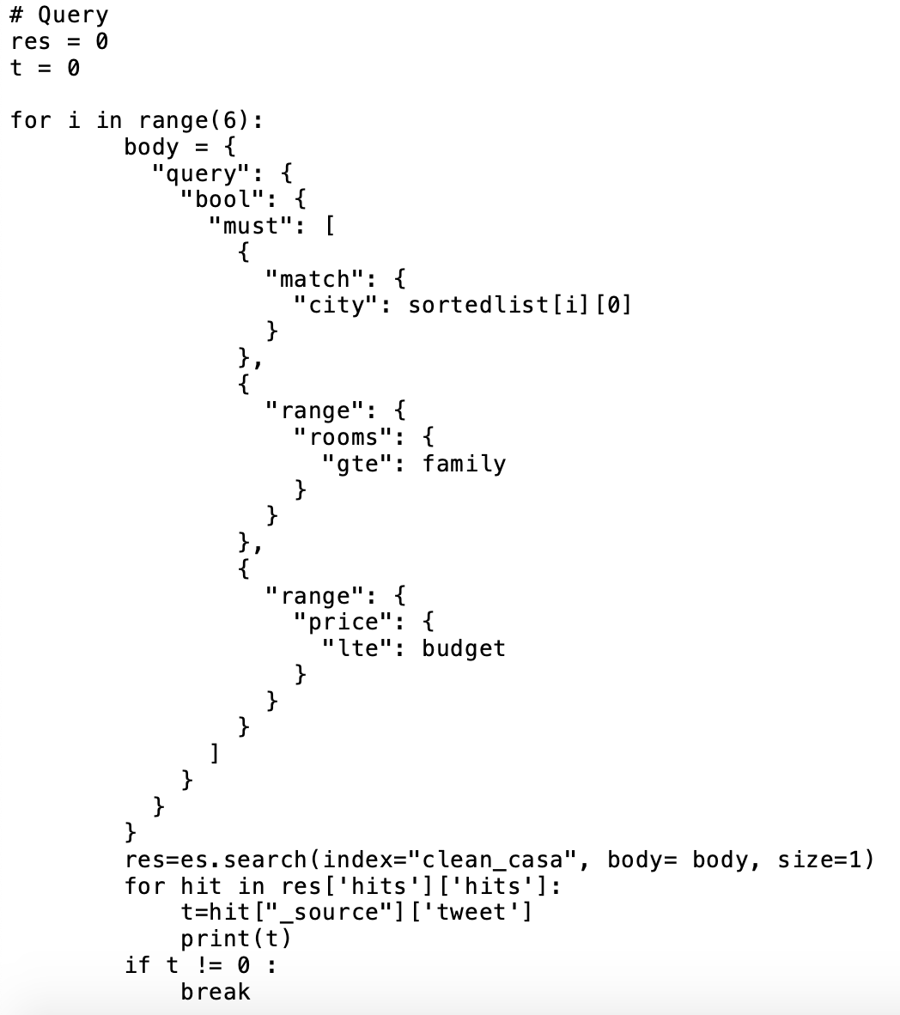
PROCESAMIENTO
CÓDIGO
Query:
Cuando la query no encuentre ninguna casa con la primera ciudad de la lista, pasará a la siguiente.
Si no se encuentra ninguna casa una vez terminado el loop con todas las ciudades, se responderá al tweet indicando que no hay ningún match en estos momentos.

Slide 32

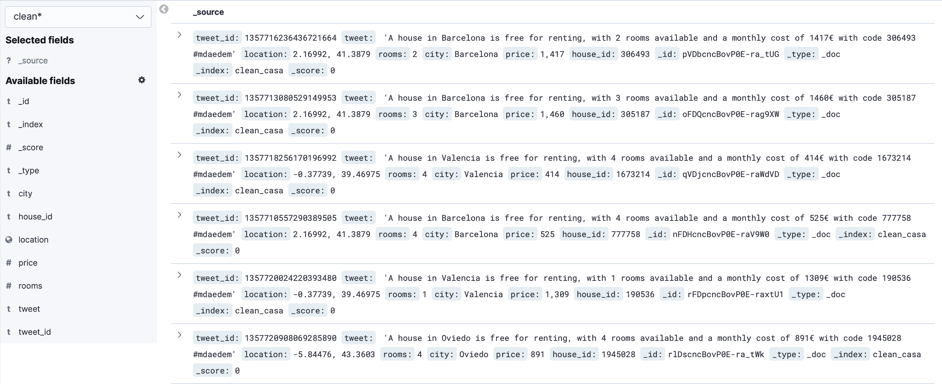
ALMACENAMIENTO
CLEAN HOUSE

Slide 33
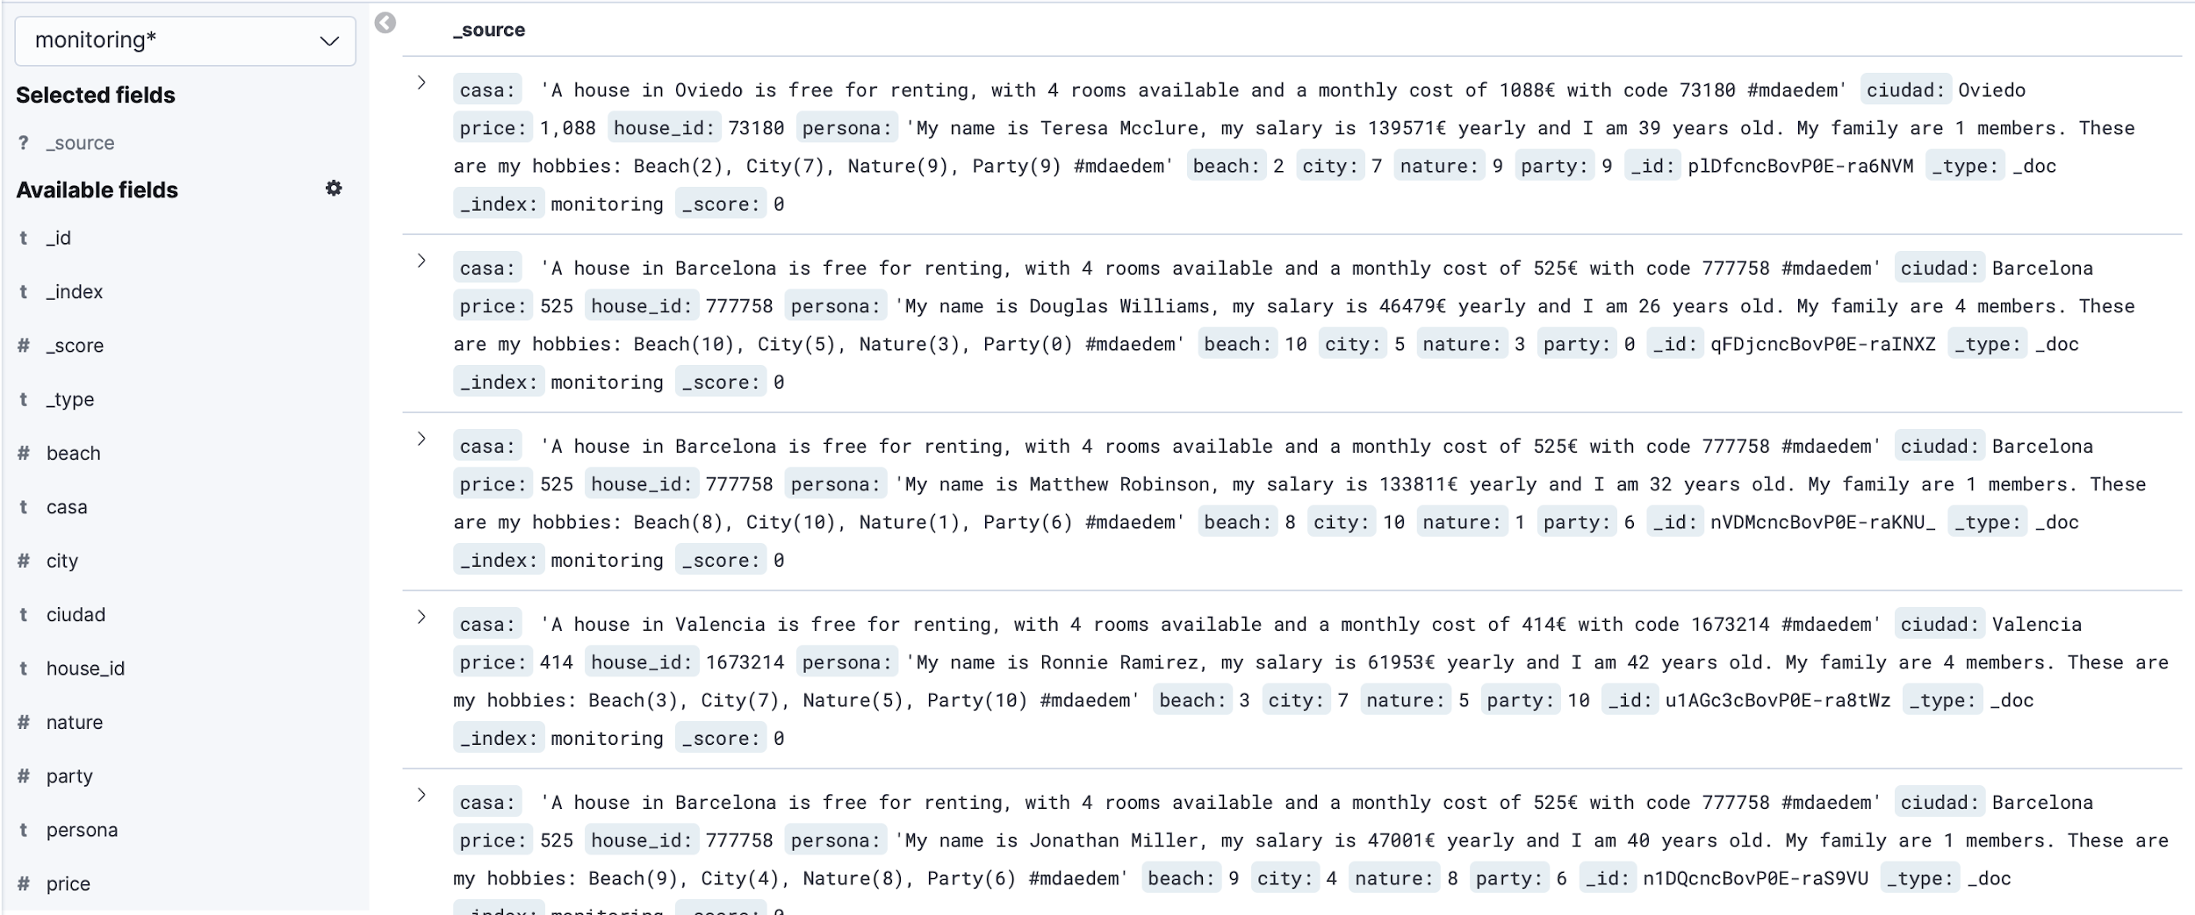
ALMACENAMIENTO
MONITORING

Slide 34
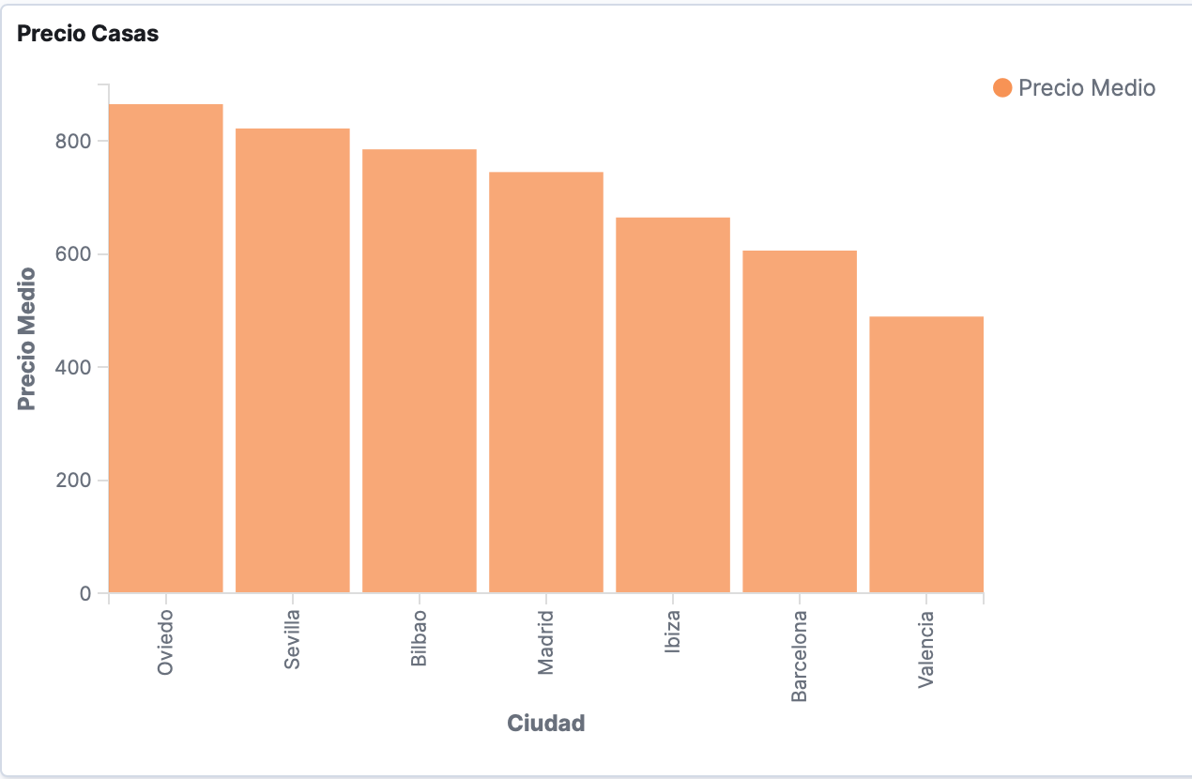
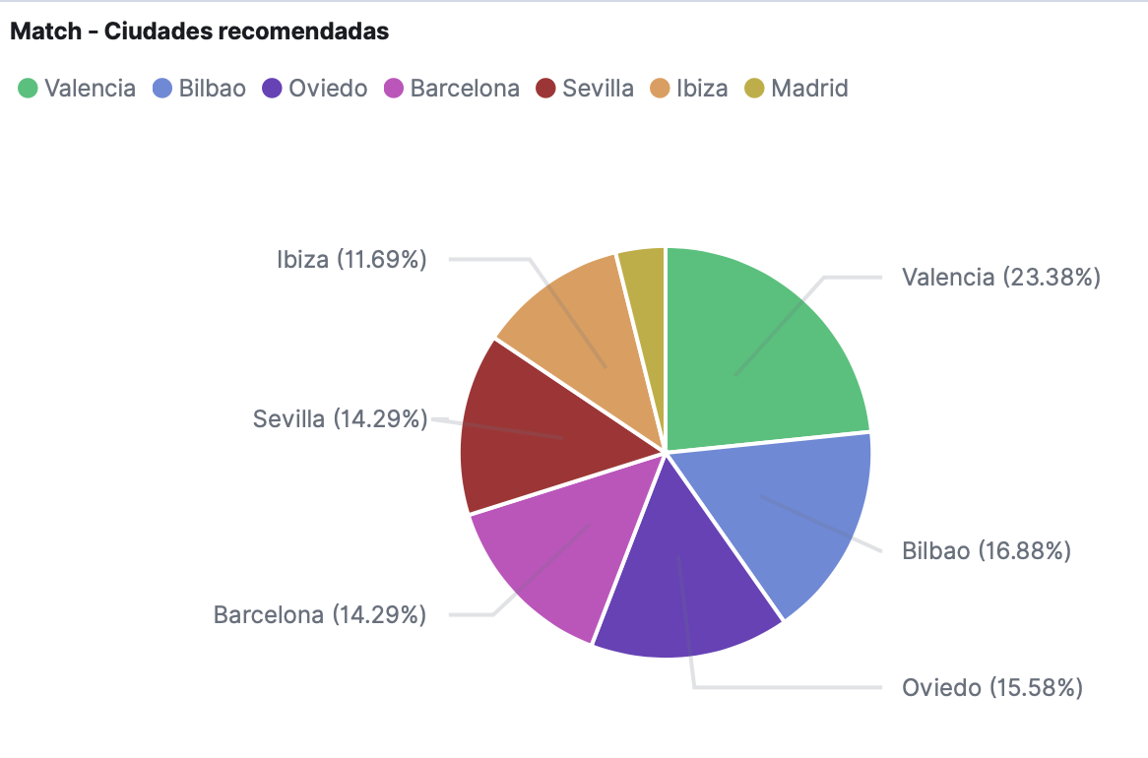
VISUALIZACIÓN

Slide 35

RESULTADOS

Slide 36
SIGUIENTES PASOS
Desarrollo de IA para mejorar la experiencia de usuario (comentarios y recomendaciones más humanizadas)
Incluir link en el tweet con imágenes y tour virtual por la casa
Colaboración con inmobiliarias de las ciudades más populares según DP1
Expandirse a las ciudades más populares

Slide 37
QUALITY LIFE
GRACIAS
GRUPO FIJI
Andreu Soriano
Inés Muñoz
Pablo Penadés
Rosa Llorca

